Slide 1
Муниципальное бюджетное образовательное учреждение детский сад «Аленький цветочек»
Нетрадиционное родительское собрание на тему: «Хлеб всему голова»
подготовили воспитатели:
Меденцова О.В.

Slide 2
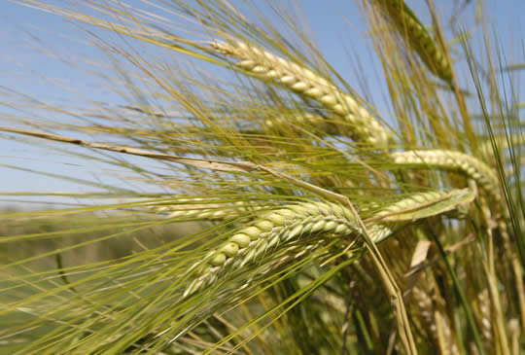
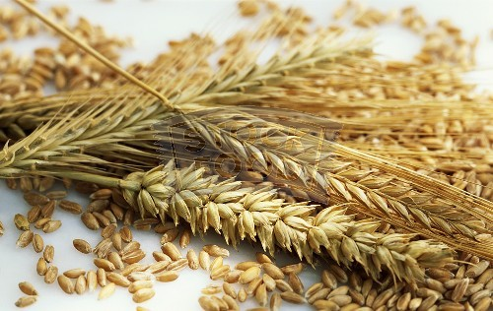
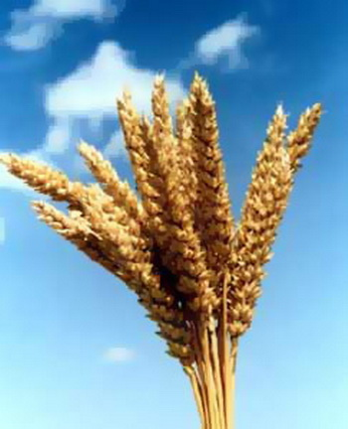
Хлеб - растения, из которых делают хлеб
ячмень
рожь
пшеница
Notes:
ячмень

Slide 3
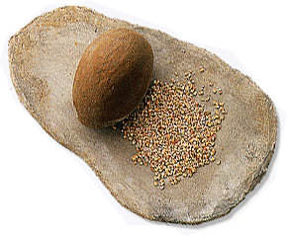
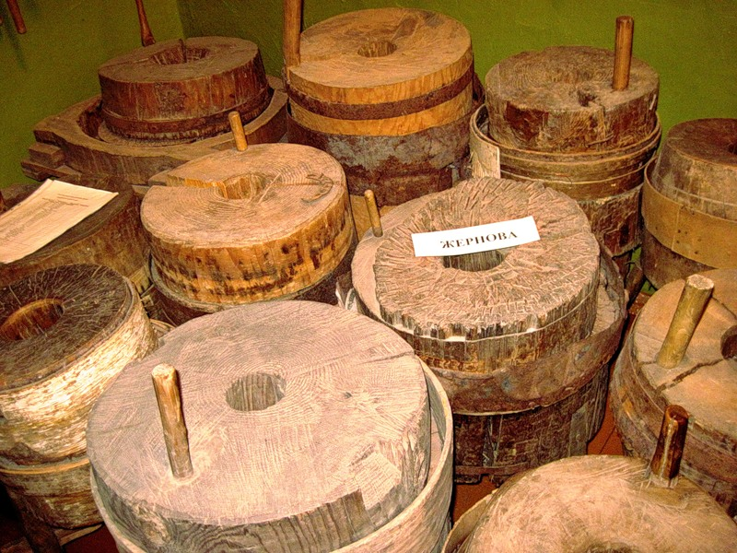
«Жернова»
История возникновения хлеба

Slide 4
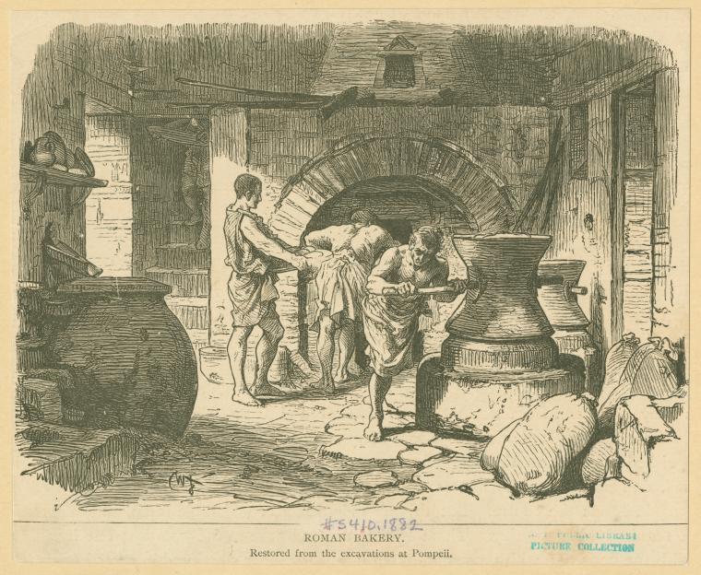
Слово «хлеб» напоминает название горшочков «клибанос», в которых древние греки выпекали свой хлеб

Slide 5
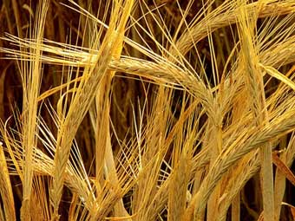
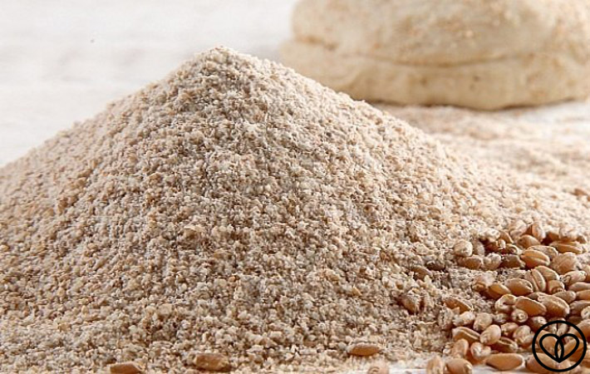
Рожь

Slide 6
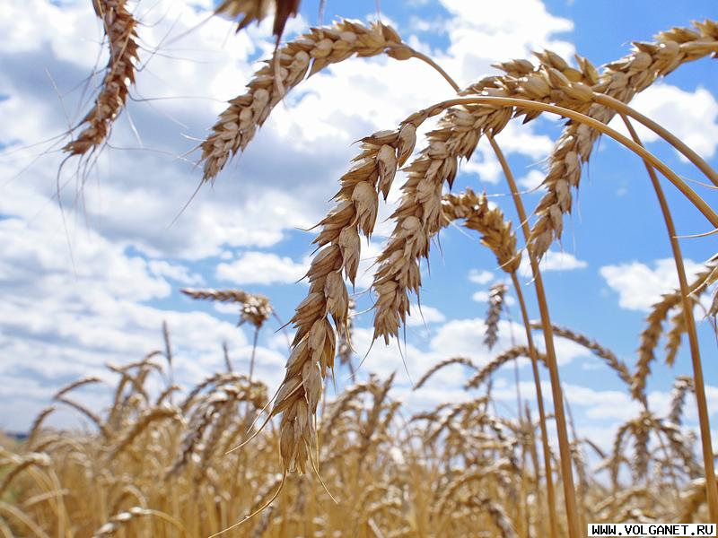
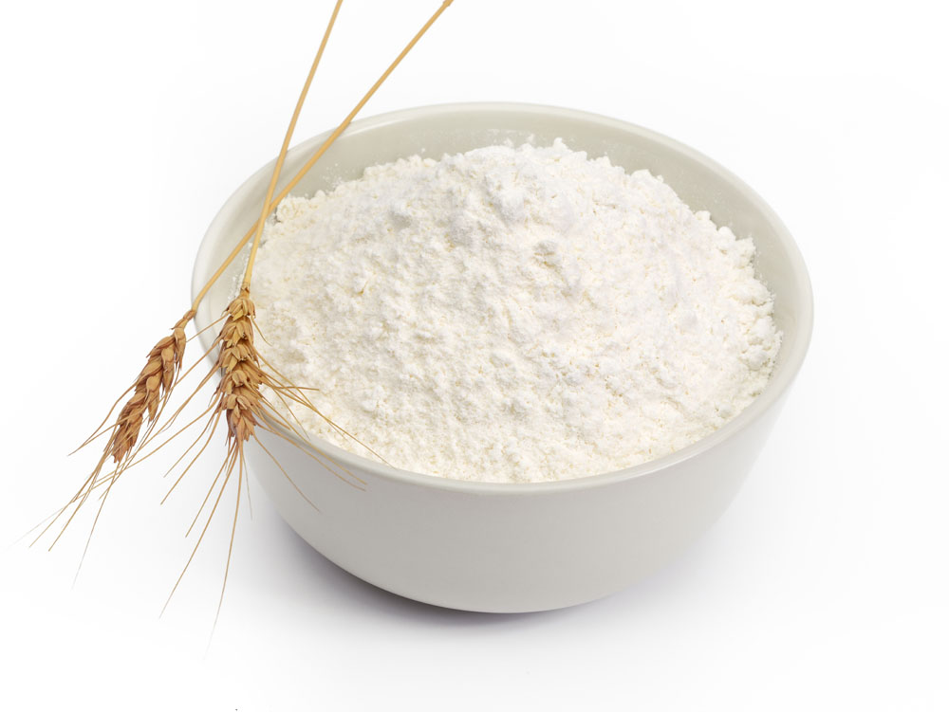
Пшеница

Slide 7
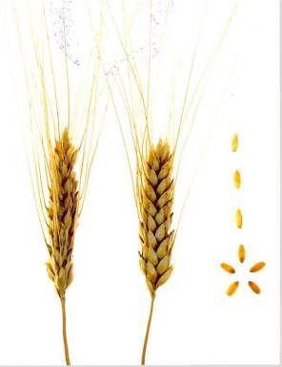
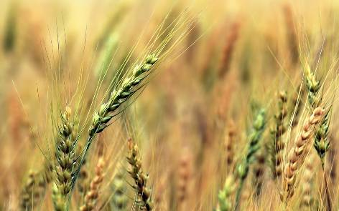
Сравним колоски пшеницы и ржи
Зерна созревшей пшеницы продолговатые, желтовато-золотистого цвета, окружены плотной оболочкой, защищающей их от высыхания.
У ржи высокий плотный и жесткий стебель, на котором после отцветания появляется колос, полный твердых желтоватых зерен.

Slide 8

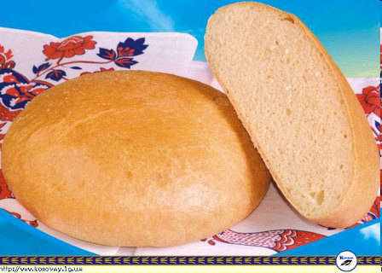
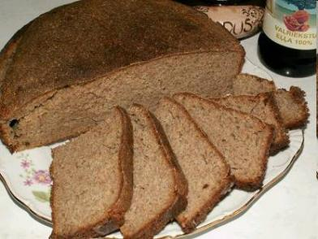
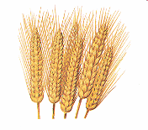

ОТЛИЧИЕ
Пшеничный хлеб
Ржаной хлеб

Slide 9
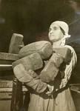
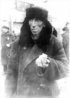
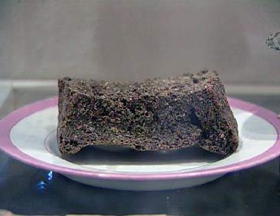
Блокадный хлеб
Рецепт блокадного хлеба:
мука ржаная дефектная 45%,
жмых 10%,
соевая мука 5%,
отруби 10%,
целлюлоза 15%,
обойная пыль 5%,
солод 10%.

Slide 10


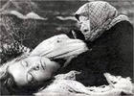

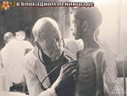
Дети блокадного Ленинграда

Slide 11
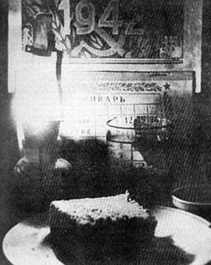
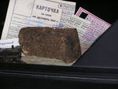
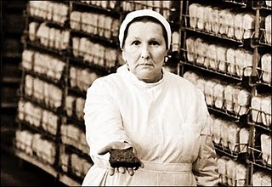

С18 июля 1941 года вводятся карточки.
Первоначальная дневная норма хлеба -составляла 800 г.
В ноябре 1941 года- норма хлеба 125 грамм

Slide 12

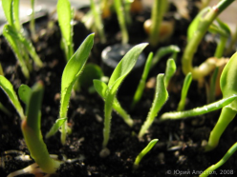
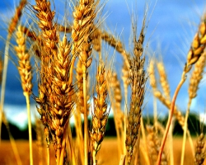
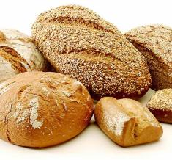
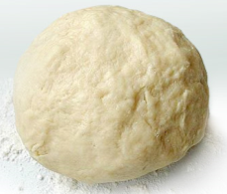
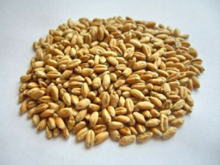
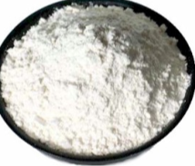
Путь от зерна до буханки хлеба
росток
семя
колос
хлеб
тесто
зерно
мука

Slide 13
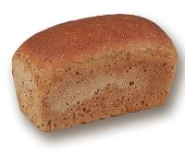
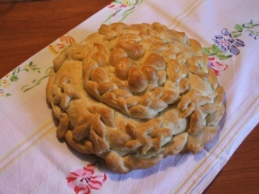
Правила обращения с хлебом
Бери хлеба только, сколько сможешь съесть.
Черствый хлеб не выбрасывай,
из него можно приготовить различные блюда.

Slide 14
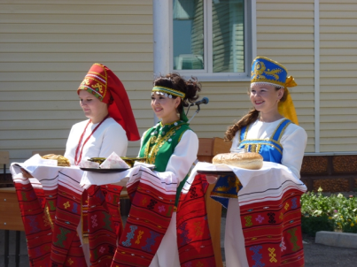
Хлебом-солью встречают дорогих гостей.

